Slide 1
La filière physiologique en obstetrique
Journée des Réseaux de Périnatalité d’ ile de France
24 novembre 2022
Isabelle CHEVALIER
Audrey MELISSE DUVIVIER

Slide 2
DE QUOI PARLE T’on ?
Début des années 2000 : CNN 2009 « Les fondamentaux » Suivi et accompagnement des grossesses physiologiques dans les maternités
En parallèle des MDN (loi du 5/12/2013)
Décret 2014 sur le statut des sages femmes de la FPH
CNSF 2015 : Contribution commune, la filière physiologique en obstétrique .
HAS 2017: Recommandations de bonnes pratiques sur l’accouchement normal dont l’accouchement physiologique

Slide 3
Définition : ce qui existe donc…
La filière physiologique = parcours de soins spécifique, identifié et intégré aux ES publics ou privés, destiné aux femmes enceintes qui présentent une grossesse à bas risque et qui font la demande d’un accompagnement personnalisé de la grossesse et d’une surveillance médicale moins technicisée de l’accouchement dans le respect de la physiologie.
« Peut être » sous la responsabilité médicale d’une sage femme nommée par le chef d’établissement et après avis du président de la CME et du chef de pôle

Slide 4
Objectifs
Répondre à une demande existante des usagers (étude du Ciane 2011 et questionnaire 2017 association de parents PaMaNa avec le RPVO)
Diversifier l’offre de soins sur un territoire
Améliorer le Parcours de santé en Périnatalité : distinction entre prise en charge filière à bas risque et filière à haut risque ( 2015 RPVO).
Répondre et s’adapter au contexte : virage ambulatoire et efficience des parcours de santé

Slide 5
Concept
Répond à la notion d’accompagnement global par un nombre limité de sages femmes et dans un lieu dédié
Concerne les femmes « à bas risque » ( Recommandations HAS 2007 : suivi et orientation des femmes selon le niveau de risque identifié)
Des conditions de naissance non technicisées mais sécurisées dans le respect de la physiologie

Slide 6
Les incontournables
Projet intégré dans un projet médical d’établissement et dans un réseau Périnatal avec une structure juridique = ES
Régi par une Charte de fonctionnement/protocoles de prise en charge/critères d’éligibilités obstétricaux et pédiatriques.
Lien fonctionnel direct avec passerelles ( ex: transfert pré, per et post-partum) assurant la prise en charge sécuritaire de la mère et de l’enfant.
Partenariat avec les gynéco-obstétriciens, pédiatres, anesthésistes mais aussi l’ensemble des professionnels de santé ville/hopital dans le respect des compétences de chacun = clé de la réussite.
Intégration des usagers

Slide 7
Ce n’est pas ...
Un espace nature
Une maison de naissance : structure juridique différente de la maternité partenaire / sages femmes libérales ( loi du 5/12/2013 expérimentation des MDN)
Quid pôle physiologique/unité sage femme ou autres appellations ?

Slide 8
ETAT des LIEUX ET CONSTAT
Seulement… 4 filières physiologiques aujourd’hui en France dont 1 actuellement en IDF ( la bulle au CHU Rennes et Parenth’eiz à la polyclinique la sagesse Rennes/Alternative à Hyères/ANAE à Eaubonne CH Simone Veil 95)
2 fermetures en IDF : Pontoise en 2018 et Necker …

Slide 9
PISTE D’AVENIR
Lieu cible :
Pour la formation initiale des étudiantes sages femmes à l’aube de la 6ème année…
Pour la recherche en matière de physiologie en Périnatalité : Etude PHYSIOCARE (en cours)
Pour du recrutement sage-femme au sein des ES au regard de la conjoncture actuelle = Avenir de la maieutique à l’hopital public

Slide 10
la filière physiologique ANAE
A EAUBONNE

Slide 12
Création d’ anae
A partir de 2017: début du projet mené par 3 sages femmes, l’ équipe de coordinatrices et la direction de l’ hôpital
Structure fonctionnant avec 4,5 équivalents temps plein
Janvier 2019 : début de l’ activité de la filière à 2 sages femmes, puis 4 puis 5.
Connaissance de la filière par le bouche à oreilles, les sages femmes ou gynécologues de ville, les réseaux sociaux ou le site de l’ hôpital

Slide 13
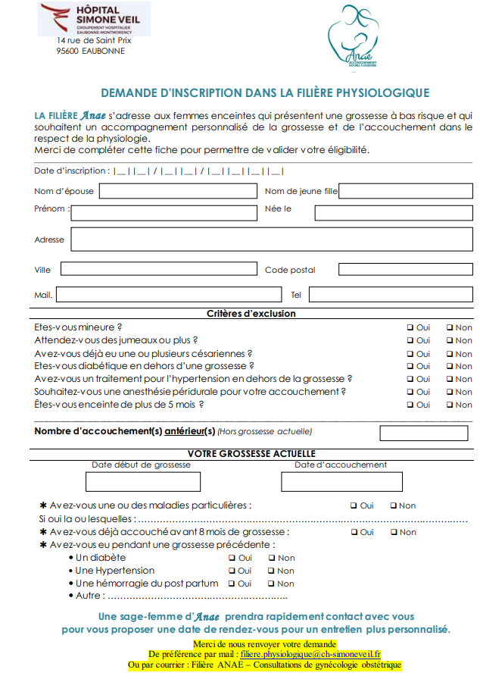
inscription a anae
Une fois l’ échographie du 1er trimestre réalisée
Critères d’ exclusion dès l’ inscription (par ex : péridurale souhaitée, utérus cicatriciels non éprouvés, DG sous insuline, IMC>41)
Priorité aux multipares
5 accouchements/ SF/ mois

Slide 14
SUIVI ANAE
1er entretien : échange autour du projet du couple, fonctionnement de la filière et ouverture du dossier
compliance du couple +++
2ème entretien 2 à 3 semaines et suivi mensuel ( durée 1h)
PNP
Collaboration avec les médecins et autres professionnels de la filière classique
Filière autonome
Responsabilité médicale d’ une sage femme pour la 1ère fois en France

Slide 15
PNP ANAE
Séances collectives de 2h avec +/- co parent
Présence vivement souhaitée
Autonomie du couple
Cours supplémentaires proposés ( hypnose, méthode Bonapace)
Séances d’ acupuncture si besoin

Slide 16
TRANSFERT EN FILIERE CLASSIQUE
Suivi des termes selon le protocole de surveillance de la filière classique à 41sa puis tous les 2 jours jusqu’ 41sa+5 jrs => Transfert
Transfert en cours de grossesse si pathologie particulière
Les plus fréquentes causes: présentation du siège, DG déséquilibré, terme dépassé sans mise en travail

Slide 17
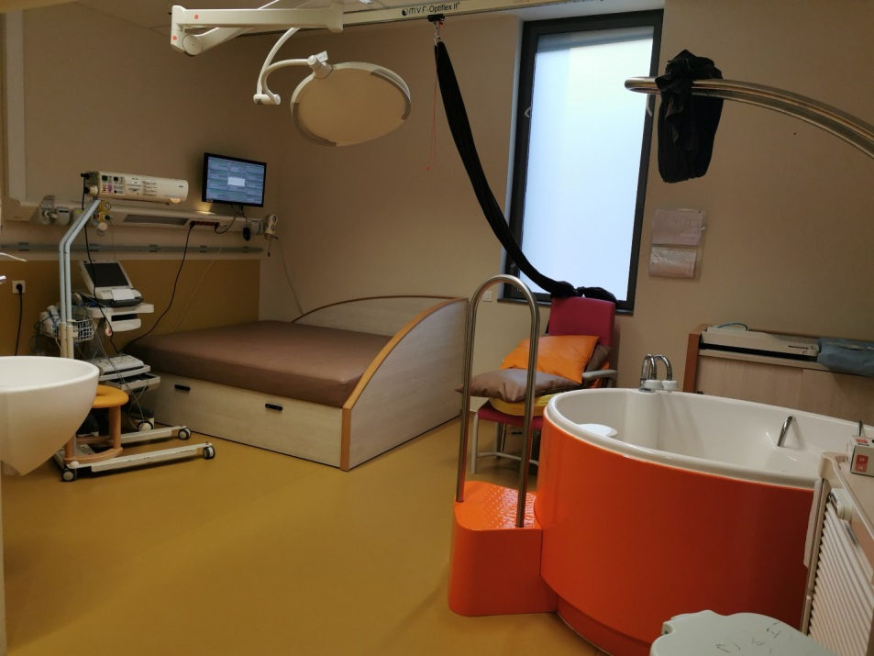
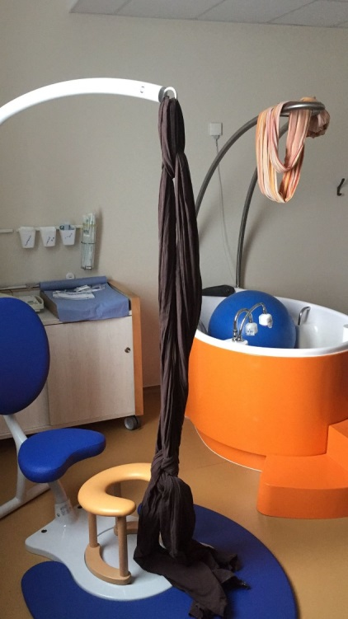
ACCOUCHEMENT EN ANAE
Astreinte des sages-femmes 24h/24
Gestion du travail au maximum à la maison
Salle nature si disponible
Disponibilité de la sage-femme avec un minimum de médicalisation possible
Cadre rassurant, positions antalgiques, homéopathie, huiles essentielles, bain, combi tract
Transfert en salle classique si survenue de pathologie durant le travail

Slide 18
SDC ANAE
Surveillance par l’ équipe de la filière classique
Sortie précoce à J2 anticipée pendant la grossesse
Collaboration avec les sages-femmes libérales
Visites post natale à 3 puis 6 semaines de leur accouchement
Création d’une association de parents

Slide 19
ANAE EN CHIFFRES...

Slide 20
Pour conclure, je dirais que ANAE C’est...
Un soutien de Mme Sanchez Directrice du CHSV et d’un trio de Pôle : Mme Chapelle, Mme Kashani, sage-femme cadre de pôle et coordonateur en maïeutique et Dr Noel, cheffe de pôle
Une responsabilité médicale portée par une sage-femme
5 sages-femmes hospitalières dédiées pour un suivi global
Un planning avec astreintes
Une collaboration équipe médicale et psychosociale ville/hôpital
Une association en devenir

Slide 21
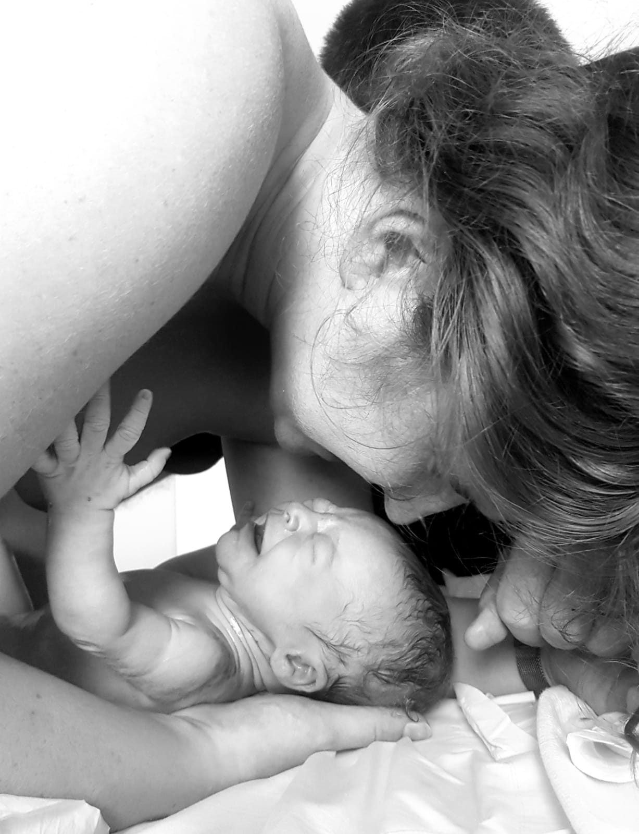
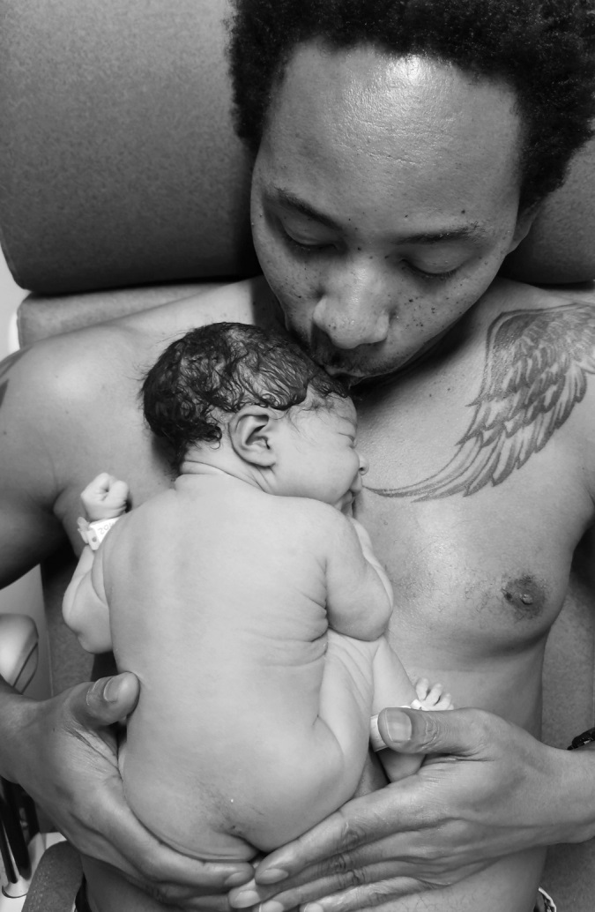
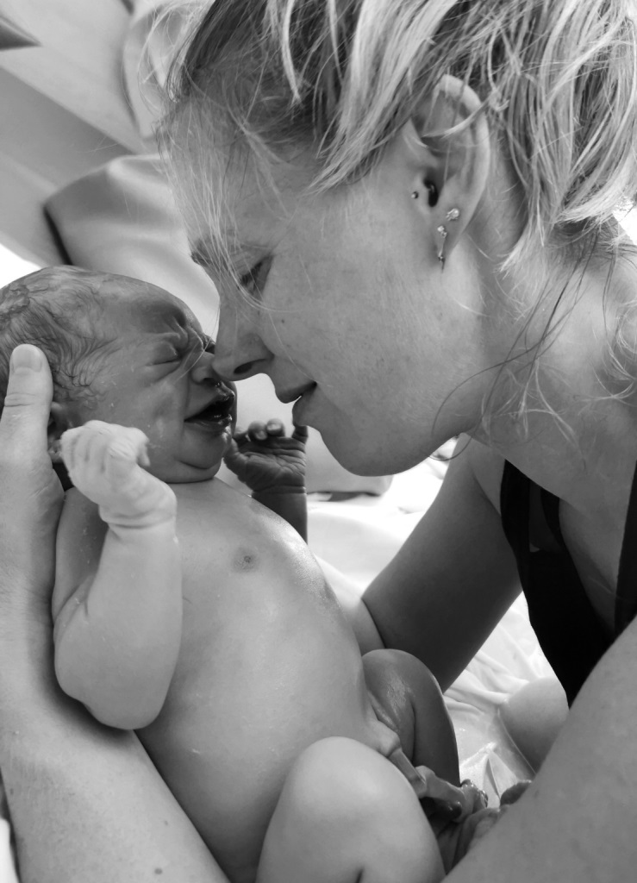
Merci de votre attention

